Slide 1
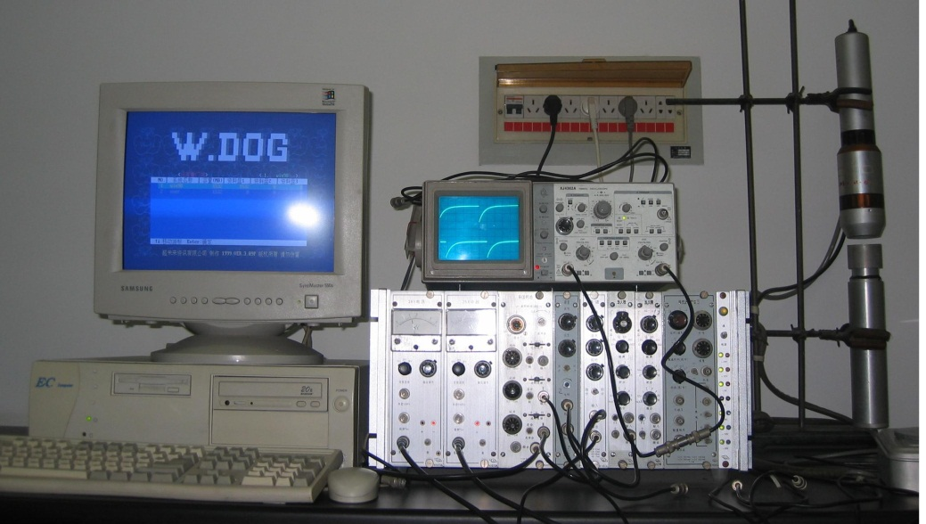
符合测量实验

Slide 2
一点儿原理
所谓“符合”
关于“绝对活度”
实际测量
    计数管
    符合电路
    示波器
    软件叫coin

Slide 3
两件事情“几乎”同时发生
为什么说“几乎”

Slide 4
放射能力大小的指标
单位：贝克勒尔（Bq）

Slide 6
仪器
    实验电路
    数字示波器

Slide 7
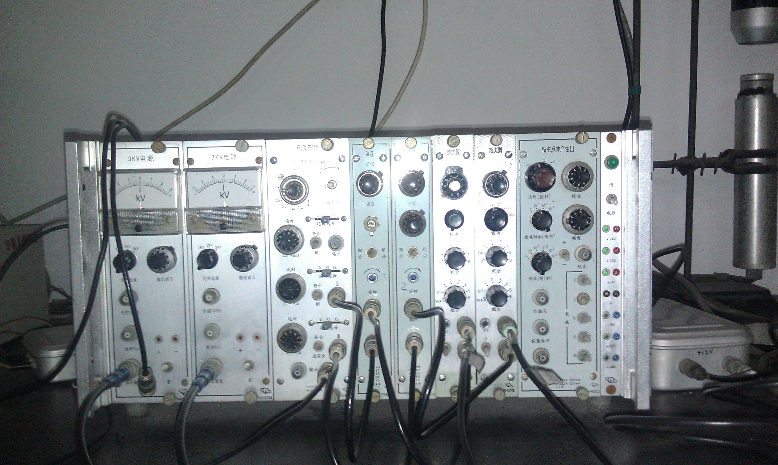
符合电路
单道
放大器
脉冲发生器
高压电源

Slide 8
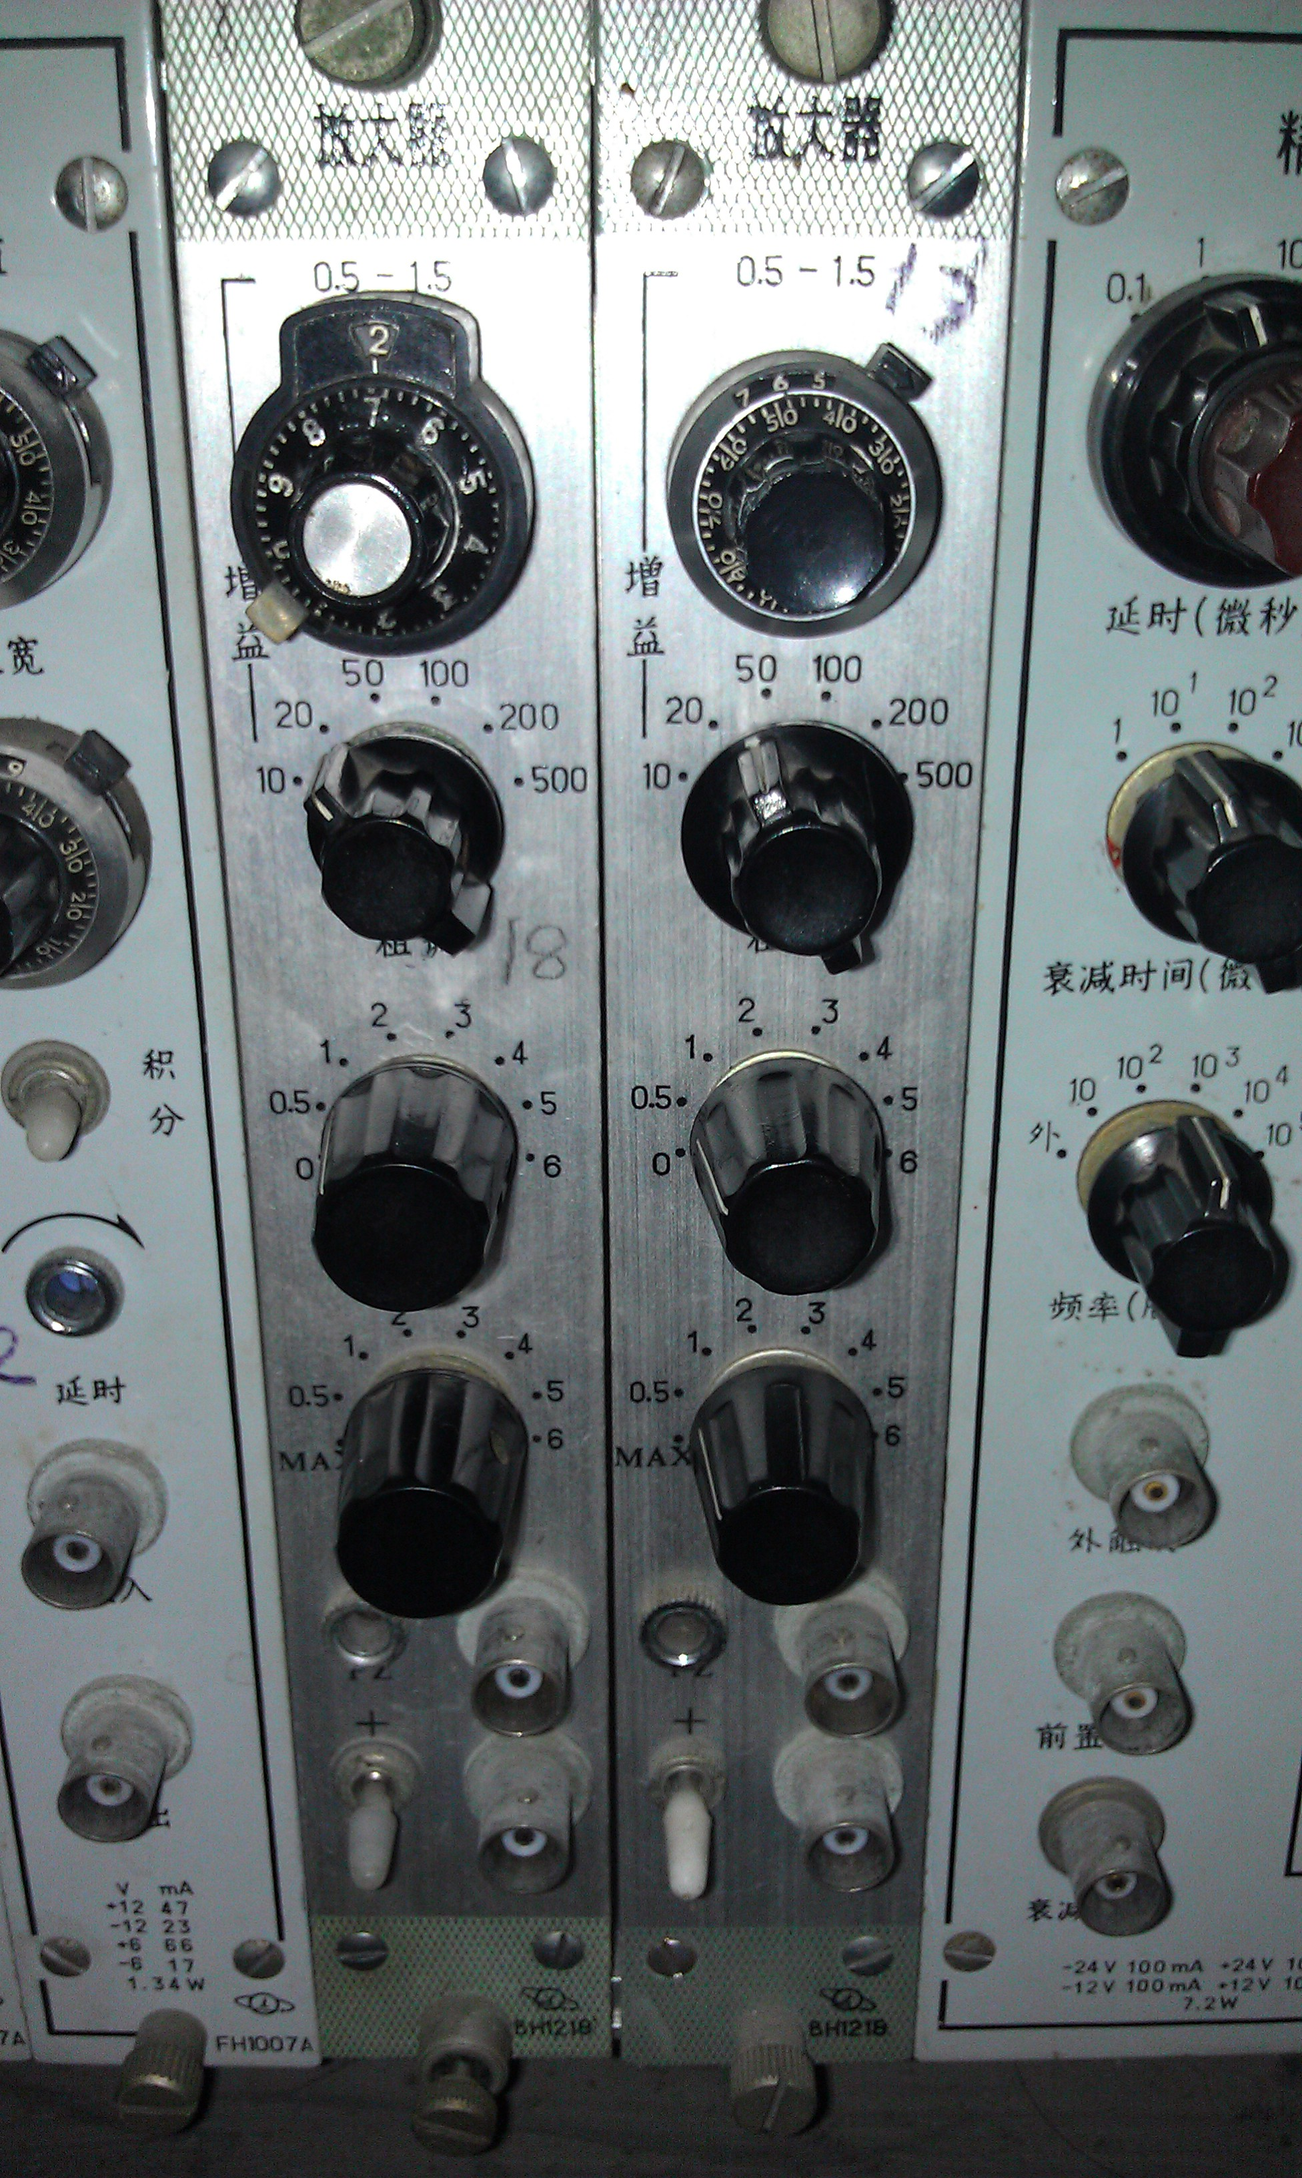
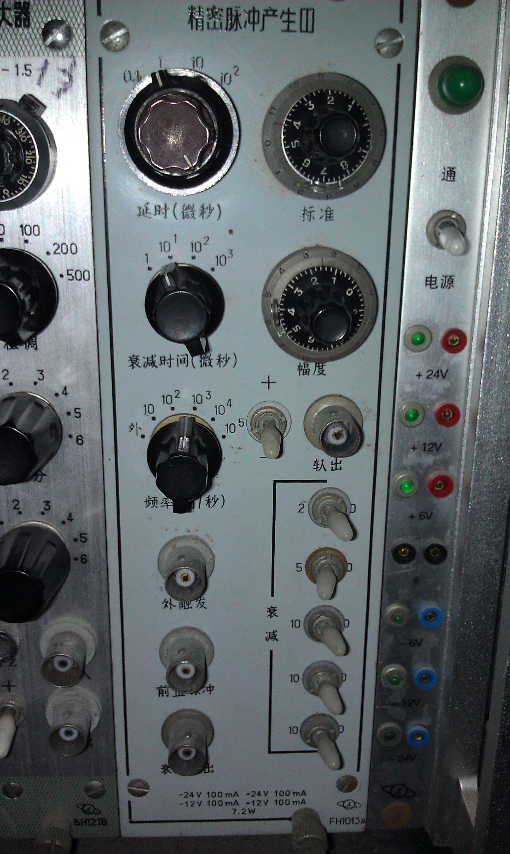
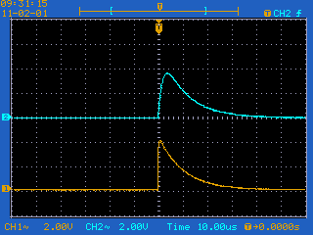

Slide 9
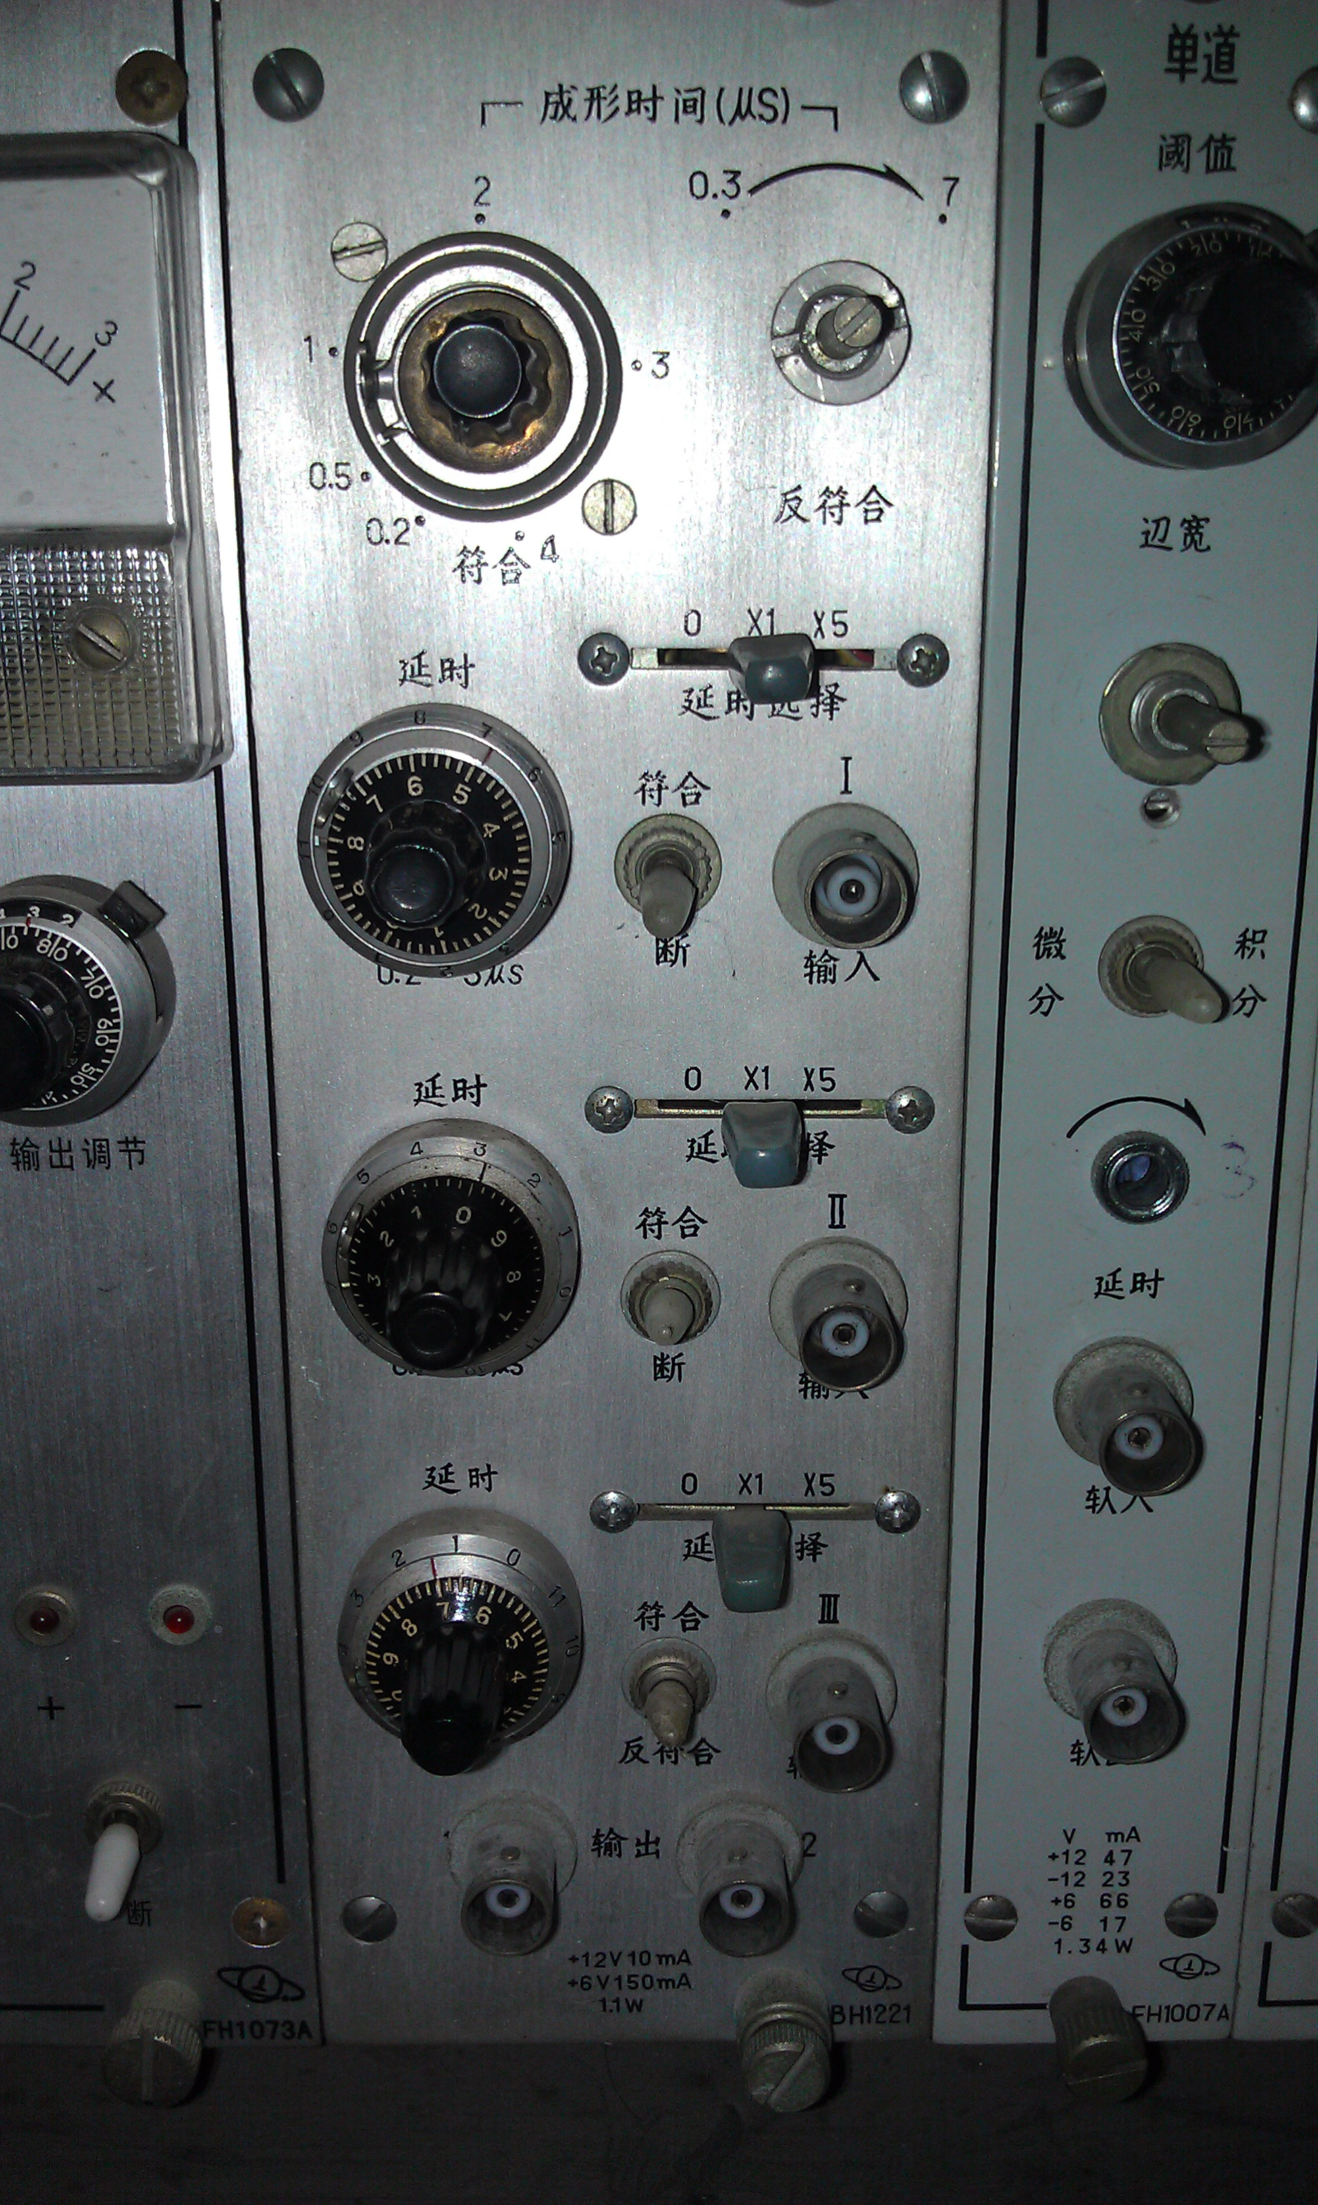
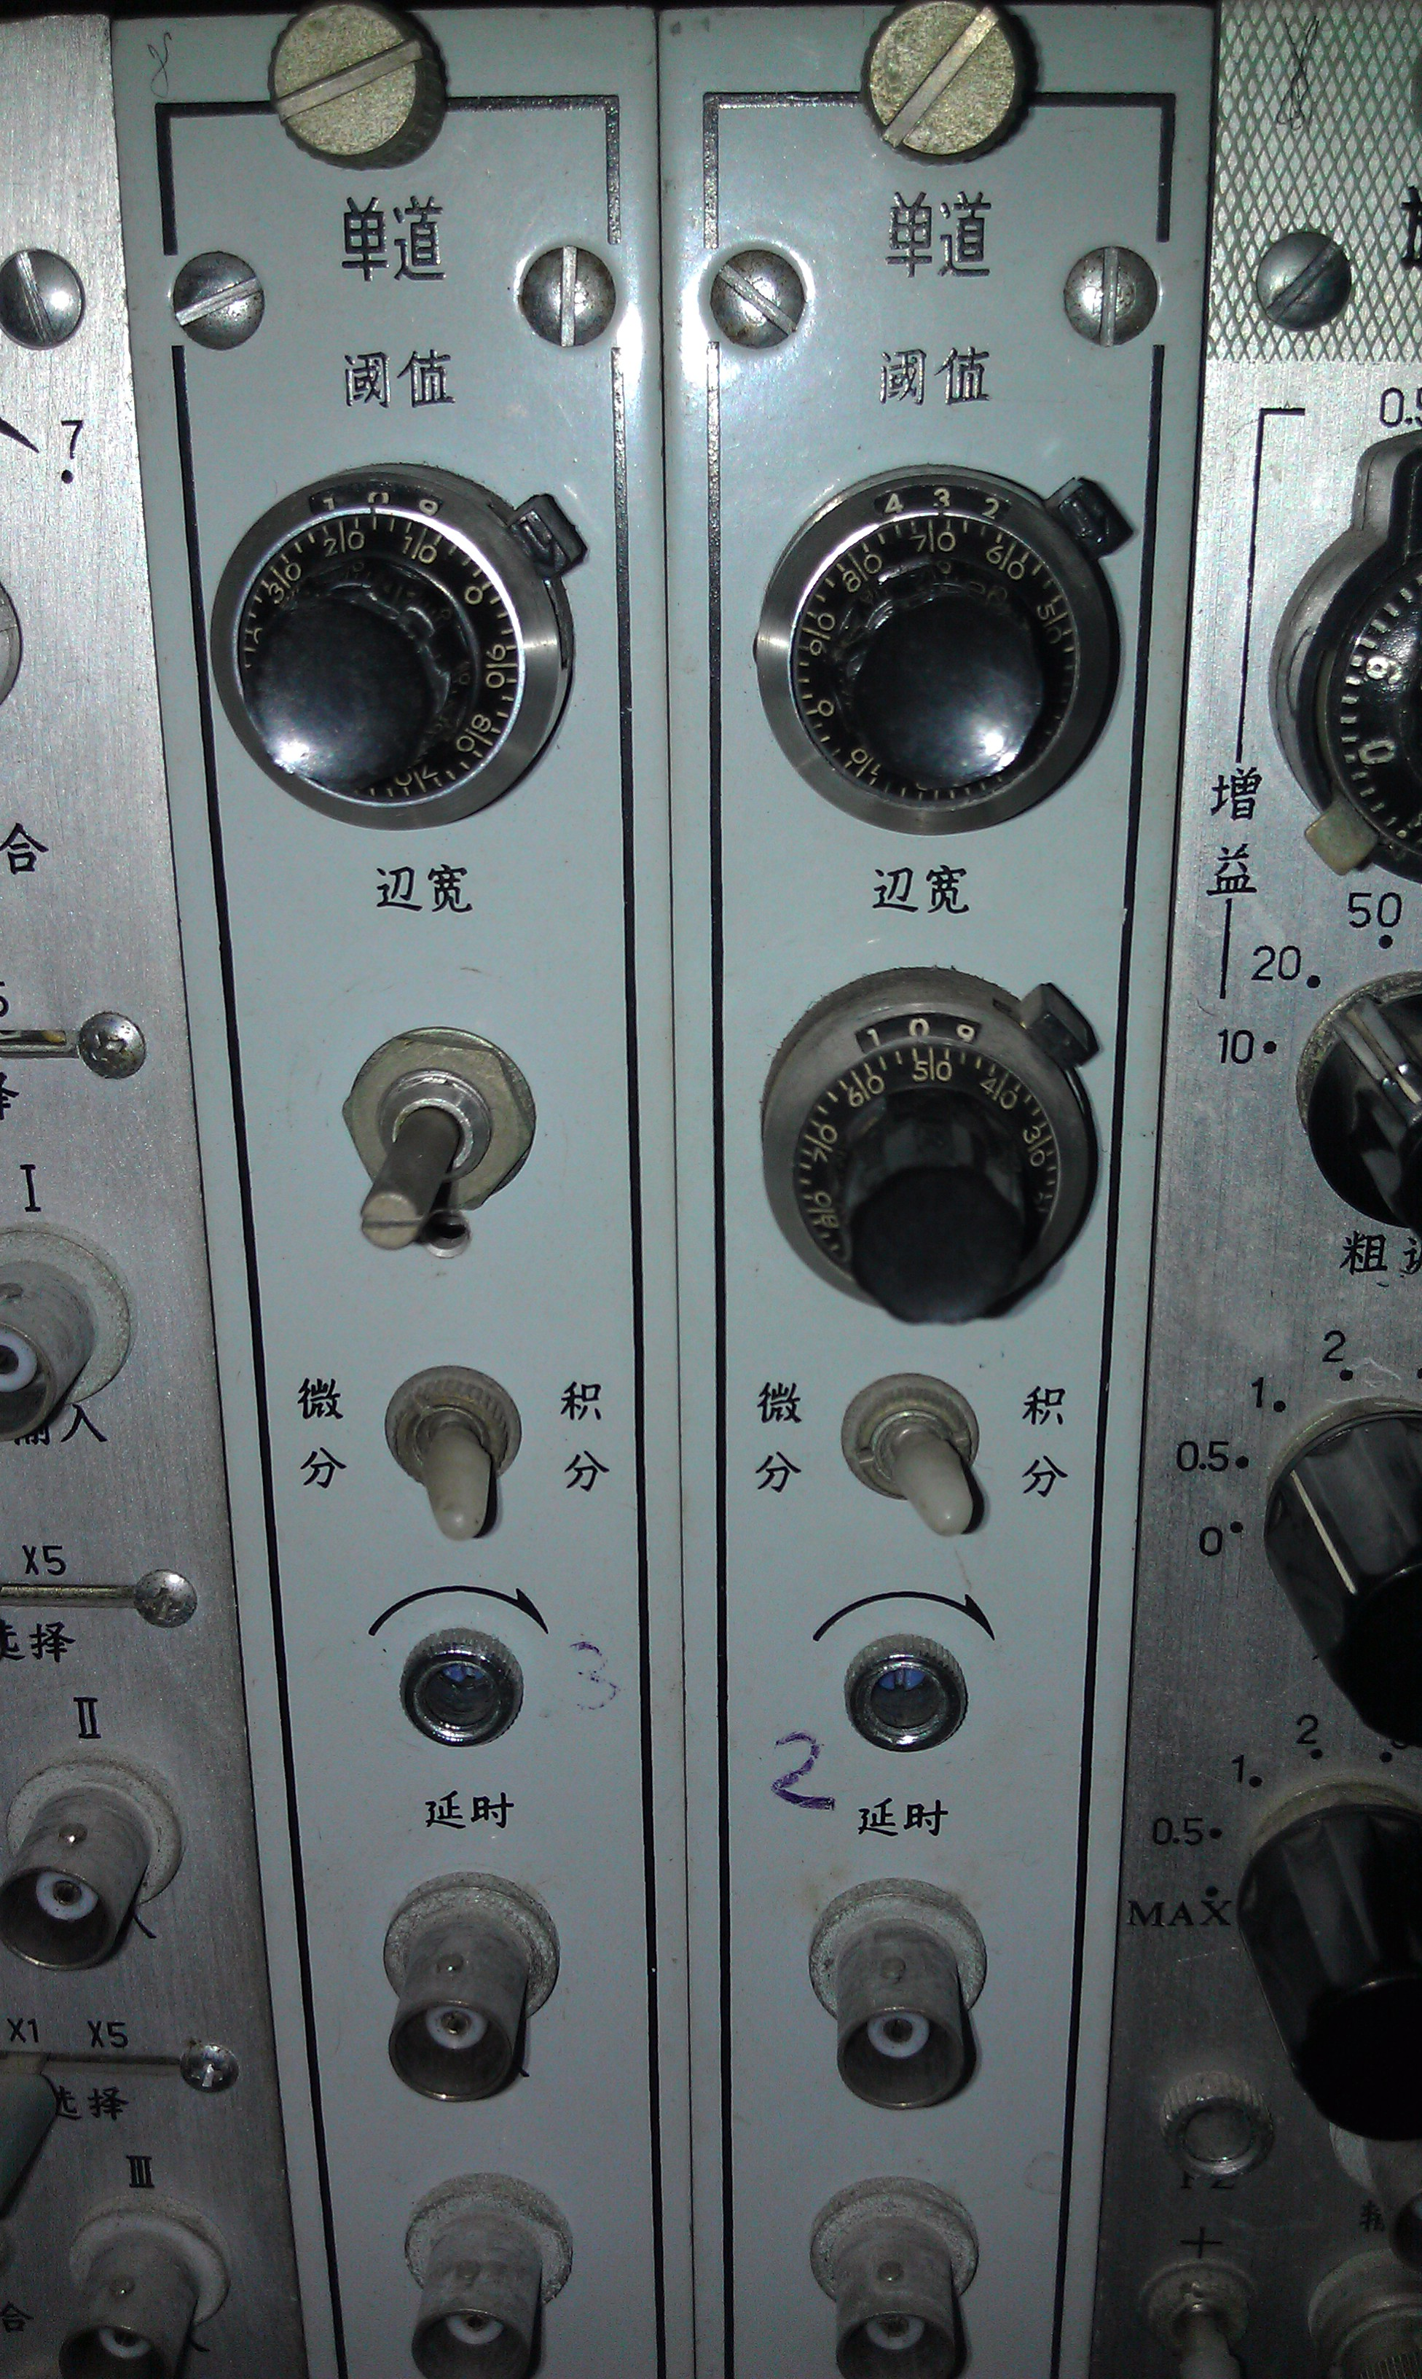
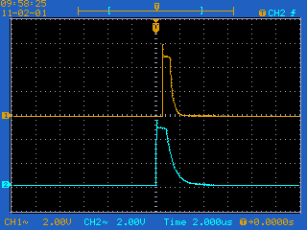

Slide 10
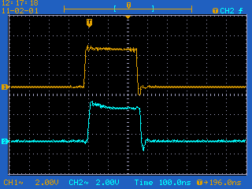
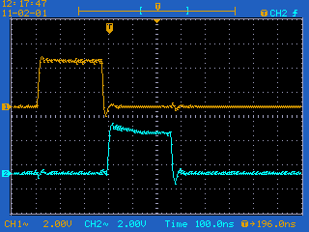
符合电路输出
“几乎”的意义

Slide 11
简单的实验过程
以人工脉冲为源调节参数
以放射源为源进行测量

Slide 12
示波器触发电平
作用：
    稳定波形
    隔离感兴趣事件

Slide 13
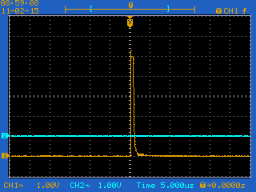
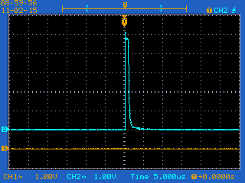
隔离感兴趣事件
不同触发方式

Slide 14
四个名词
分辨时间
符合计数率
单道器阈值
延时（单道器、符合电路）

Slide 15
几个参数
放大器
    放大倍率
    积分
    微分
单道器
    阈值
    延时
符合电路
    延时

Slide 16
分辨时间
符合计数
放大器
    积分
    微分
符合电路
    成形时间
单道器
    阈值
    延时
符合电路
    延时

Slide 17
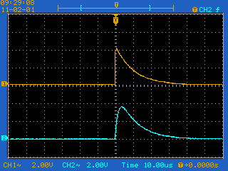
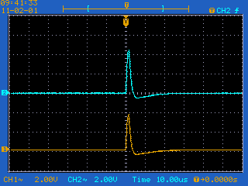
微分、积分对于脉冲信号
微分——脉冲更窄
积分——脉冲更尖
函数
窄 分辨时间小
宽 增加计数率
不加微分、积分
微分0.5，积分0.5

Slide 18
“成形时间”做了什么
成形时间小 分辨时间小 时间离散的
影响小 实验精度高
成形时间大 符合计数多 可信程度高
偶然符合多 本底增大

Slide 19
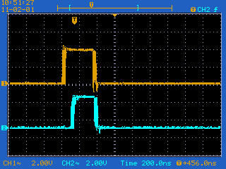
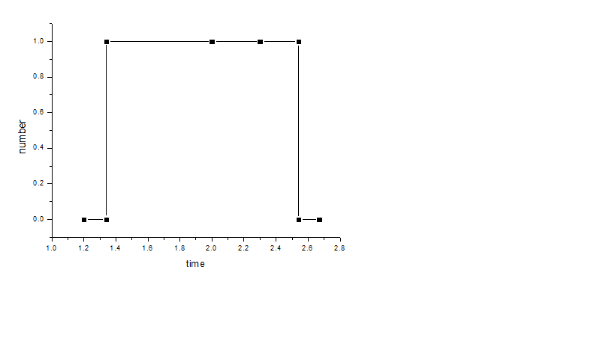
符合计数率—相对延时作图
两道符合电路的成形时间决定分辨时间的大小

Slide 20
有放射源时的 瞬时符合曲线
物理分辨时间
时间离散
相对延时（×0.48µs） | 符合计数率
2.5 | 0/10
2.63 | 1/30
3.0 | 9389/10
4.0 | 9362/10
4.51 | 1/30
5.0 | 0/10
相同成形时间下的电子学分辨时间
基于慢符合条件：
于是用 代替 计算绝对活度

Slide 21
用 计算出的绝对活度：
=
用 计算出的绝对活度：
=3666.718

Slide 22
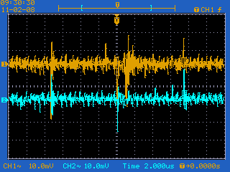
单道器阈值的不同地位
噪声！
脉冲发生器输入
计数器输入
由内部电路直接产生脉冲信号
频率稳定
信号干净，信噪比高
由光电倍增管通过光电转换产生脉冲
随机性高，频率不断变化
信号噪声大，信噪比不明显

Slide 23
脉冲发生器输入时的单道器输出波形：
改变阈值，信号频率几乎不变
计数器输入时的单道器输出波形：
改变阈值，信号频率起伏很大，从12Hz—2kHz左右
计数器产生计数的随机性 原始
信号幅度起伏大 单道器输入信
号幅度分部区间大 不同阈值下产
生的信号频率不同

Slide 24
对于安置放射源后的计数器输入：
两道符合道信号的频率高
产生符合的几率大
单道器产生的信号频率高
噪声信号同样产生计数
符合计数的背底高
本次试验通过调节两个单道器的阈值，使两道信号频率维持在1.2—1.3kHz左右，仍然有频率起伏，很难消除，可能是高压不稳造成的。

Slide 25
两个“延时”
单道器延时和符合电路延时
延时——两个脉冲的“错位”
“错位”越小，符合几率越大，完全错开，就没有符合计数了
调节单道器延时，使两个脉冲尽量对齐
调节符合道延时，可以得到瞬时符合曲线，测量绝对活度时，使两道相对延时尽量接近0，才能得到较高的符合计数率

